Slide 1

математика
2 класс

Slide 2
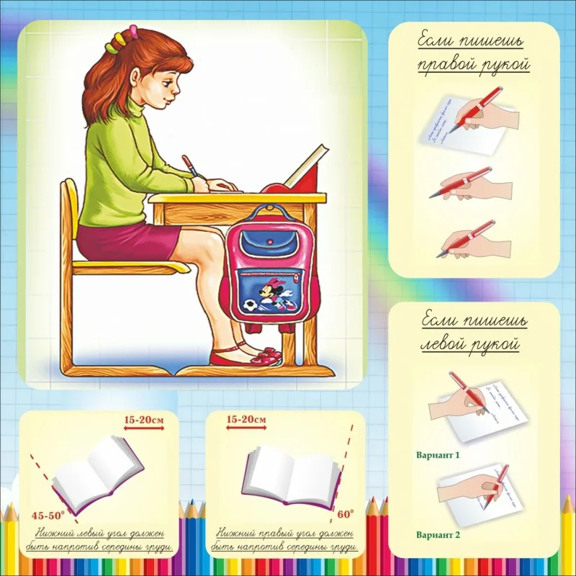
Долгожданный дан звонок –
Начинается урок.
Каждый день – всегда, везде,
На занятиях, в игре
Смело, чётко говорим
И тихонечко сидим.

Slide 3
Устный счёт. Проверка.
93
44
82
42
28
на 50
51 км

Slide 4

Тема урока
Какую счётную единицу составляет 10 десятков?
Сколько разрядов потребуется для её записи?
Кто может сформулировать тему урока?

Slide 5
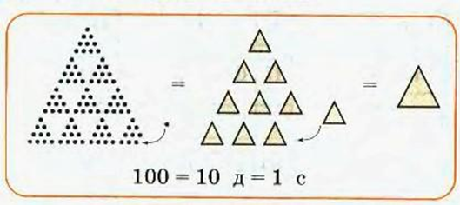
Сотня.

Slide 6
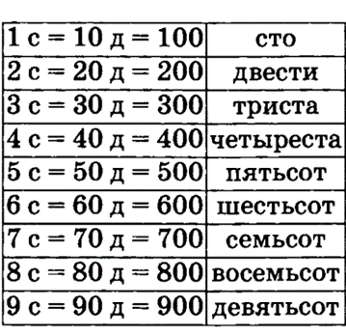

Slide 7
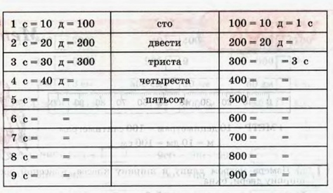
Учебник стр. 35 № 4

Slide 8
Поставьте вопросы к задачам и решите их:
В магазин привезли 200 шариковых ручек, а карандашей - 300 штук.
На базе отдыха летом отдыхало 700 человек, а зимой на 300 человек меньше.
Для того, чтобы испечь торт необходимо 400 грамм масла, а для приготовления печенья - 200 грамм масла.
Автомобиль проехал 500 км, а автобус 300 км.

Slide 9

Учебник стр.35 № 9 Рассмотрите схему, добавьте её данными из учебника и решите её.

Slide 10
СЕГОДНЯ НА УРОКЕ МНЕ УДАЛОСЬ:
узнать…
научиться…
использовать…
мне больше всего понравилось…
я чувствую…
могу помочь сделать другим…

Slide 11
СПАСИБО ЗА УРОК!

